Slide 1
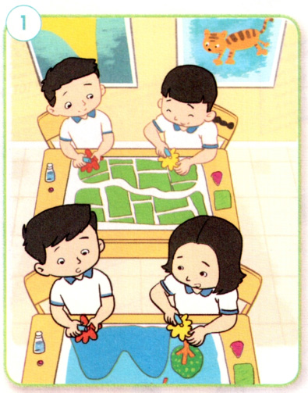
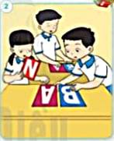
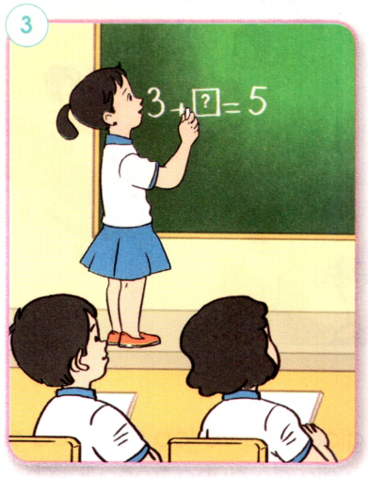
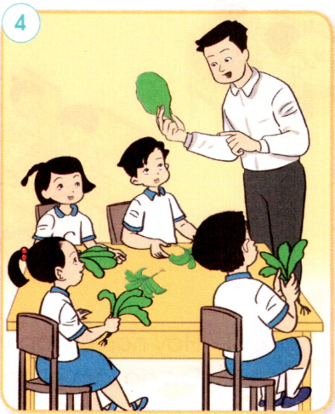
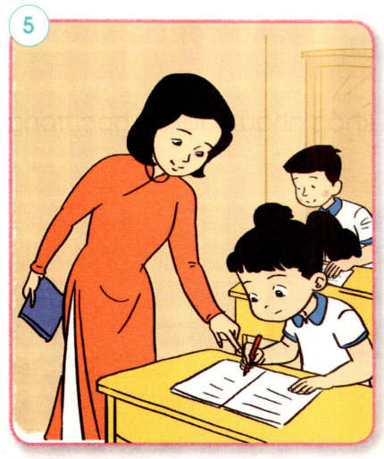
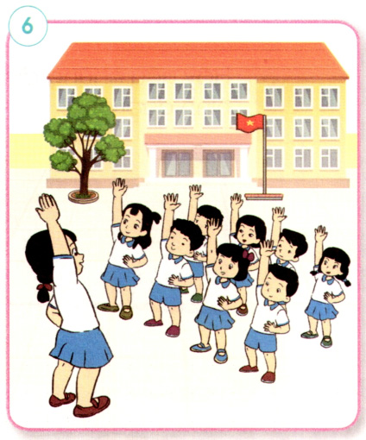
Quan sát tranh và nhận xét:

Slide 2
140
160
30
0
130
20
50
60
40
80
170
150
10
70
90
180
100
110
120
9
1
2
3
4
5
6
7
8
THẢO LUẬN NHÓM
- Hãy kể về một số hoạt động ở lớp học của bạn An.
- Các bạn trong hình đã sử dụng những đồ dùng học tập nào?

Slide 3
Một số hoạt động trên lớp của bạn An: vẽ tranh, xếp chữ, làm toán, quan sát cây rau, tập viết, tập thể dục.

Slide 4
Tự liên hệ:
- Trong giờ học, em đã tham gia những hoạt động nào? Với mỗi hoạt động đó, thuờng sử dụng đồ dùng học tập nào?
- Em cảm thấy thế nào khi tham gia vào những hoạt động học tập trên lớp?

Slide 5
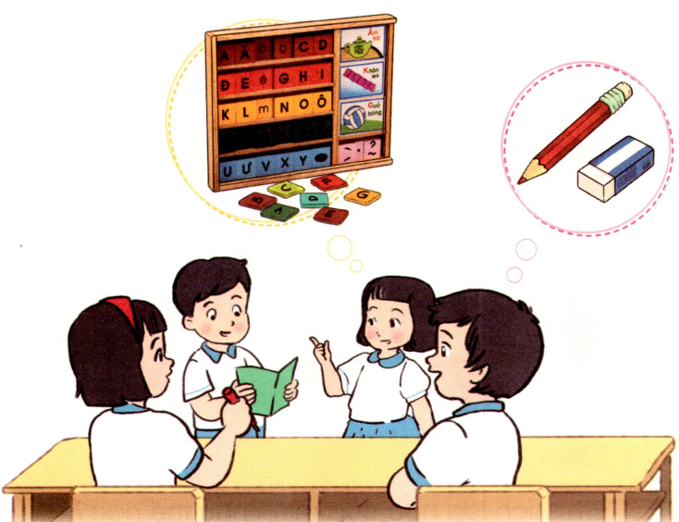
LÀM VIỆC NHÓM
Thi kể tên một số đồ dùng trong lớp học.

Slide 6
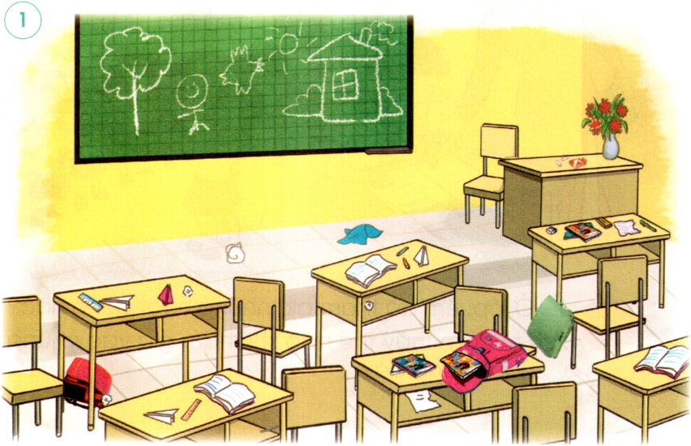
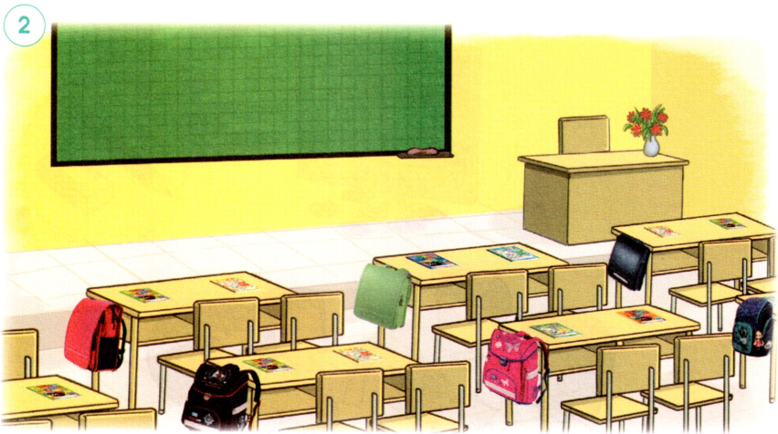
Quan sát tranh:
- Nêu những điểm khác nhau của lớp học trong hai bức tranh?
- Em thích lớp học của em như thế nào?
- Lớp học ở hình 1 lộn xộn, bừa bộn, chưa sạch sẽ.
- Lớp học ở hình 2 gọn gàng, ngăn nắp, sạch sẽ.

Slide 7
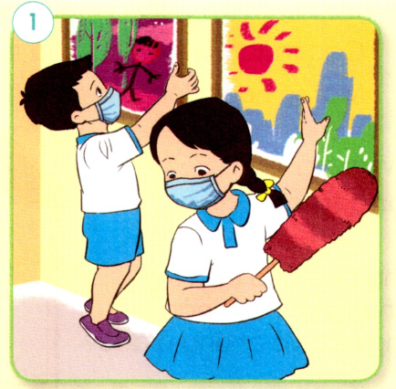
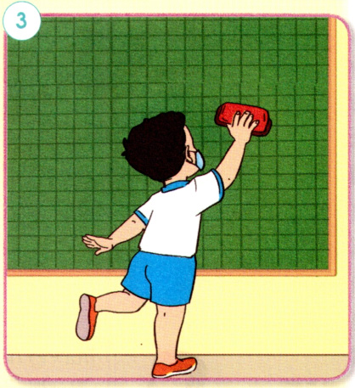
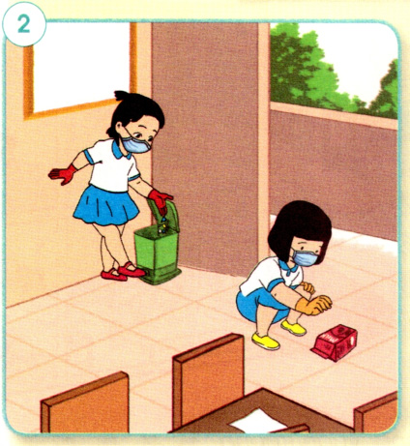
140
160
30
0
130
20
50
60
40
80
170
150
10
70
90
180
100
110
120
9
1
2
3
4
5
6
7
8
THẢO LUẬN NHÓM
Em đã làm gì để lớp học của mình luôn sạch, đẹp?

Slide 8
THÔNG ĐIỆP
Lớp học như là nhà.
Cô giáo như mẹ hiền.
Bạn bè như là anh em.

Slide 9
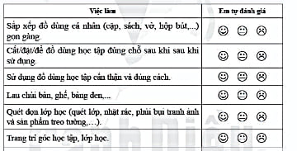
TỰ ĐÁNH GIÁ

Slide 10
Xin Chaân Thaønh Caùm Ôn

